Slide 2
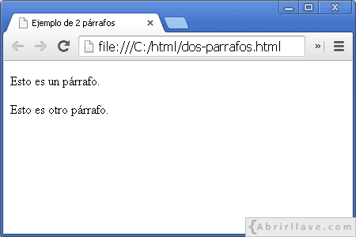
EJERCICIOS GUIADOS O INDUCIDOS:
En este apartado del tutorial se explica cuál es la estructura básica de un documento HTML a través de un ejemplo sencillo ("dos-parrafos.html") donde se visualizan dos párrafos. Por ejemplo, en Google Chrome, el resultado que se espera ver en pantalla será algo parecido a:

Slide 3
ELEMENTO "HTML"
Un documento HTML contiene marcas (etiquetas), las cuales se escriben empleando los caracteres menor que "<", mayor que ">" y barra inclinada "/".
Por ejemplo, las etiquetas de inicio (<html>) y fin (</html>) representan al elemento raíz ("html") que en todo documento HTML hay que escribir.
<html>
</html>
ELEMENTO "HEAD"
Dentro del elemento "html", es decir, entre <html> y </html>, se debe escribir el elemento "head" que, como iremos viendo a lo largo del tutorial, puede contener diversa información sobre el documento:

Slide 4
<html>
<head>
</head>
</html>
Elemento "title"
Entre <head> y </head> se pueden escribir otros elementos. Por ejemplo, el elemento "title", el cual sirve para indicar el título del documento.
<html>
<head>
<title>Ejemplo de 2 párrafos</title>
</head>
</html>
Véase en el ejemplo "dos-parrafos.html" que, el texto escrito entre <title> y </title>, es decir "Ejemplo de 2 párrafos", se visualiza en la parte superior de la pestaña donde se muestra la página web en el navegador.

Slide 5
ELEMENTO "BODY"
En un documento HTML, después del "head", hay que escribir el elemento "body":
<html>
<head>
<title>Ejemplo de 2 párrafos</title>
</head>
<body>
</body>
</html>
El elemento "body" alberga todo el contenido (párrafos, imágenes, vídeos...) del documento, los cuales se mostrarán en el navegador.
Elemento "p"
En este caso, entre <body> y </body> se incluyen dos elementos "p" delimitados por la etiqueta de inicio <p> y la de cierre </p>:

Slide 6
<html>
<head>
<title>Ejemplo de 2 párrafos</title>
</head>
<body>
<p>Esto es un párrafo.</p>
<p>Esto es otro párrafo.</p>
</body>
</html>
Estructura básica de un documento HTML
Finalmente, completaremos el código de este primer ejemplo añadiendo:
<!DOCTYPE html>
<html lang="es-ES">
<head>
<meta charset="utf-8">
<title>Ejemplo de 2 párrafos</title>
</head>
<body>
<p>Esto es un párrafo.</p>
<p>Esto es otro párrafo.</p>
</body>
</html>

Slide 7
<!DOCTYPE html> en la primera línea. Esta es la forma de indicar al navegador donde se visualice el documento que este está escrito en la versión HTML5.
lang="es-ES" en la etiqueta de inicio <html>. Esto sirve para especificar, mediante el atributo lang, el idioma del contenido del elemento "html". En este caso español (España). Otros posibles valores del atributo lang son: "es-AR" para español (Argentina), "es-CO" para español (Colombia), "es-MX" para español (México), etc.
<meta charset="utf-8"> dentro del elemento "head". Así, se indica la codificación de caracteres del documento, en esta ocasión UTF-8 (8-bit Unicode Transformation Format, Formato de Transformación Unicode de 8 bits). Obsérvese que, el elemento "meta" está vacío (no tiene contenido) y, en consecuencia, no necesita ser cerrado escribiendo </meta>.
Nota: los documentos HTML están formados por elementos cuya gran mayoría deben escribirse delimitados por una etiqueta de inicio <etiqueta> y otra de fin </etiqueta>, tales como: "html", "head", "body", "title" o "p". No obstante, existen otros elementos que no necesitan ser cerrados con la etiqueta de fin, como por ejemplo: "meta".

Slide 8
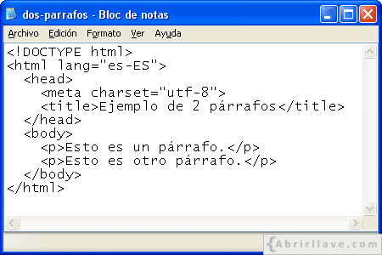
CÓMO CREAR UN DOCUMENTO HTML
Por ejemplo, con el Bloc de notas de Microsoft Windows, podemos crear el siguiente archivo "dos-parrafos.html" (la extensión del archivo puede ser ".html" o ".htm"):

Slide 9
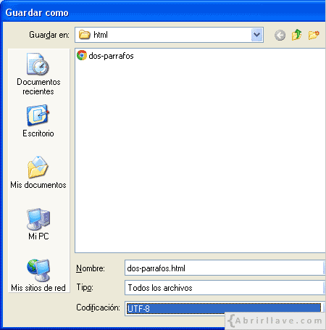
A la hora de guardar el archivo, pinchando en "Archivo" > "Guardar como...", es importante hacerlo codificado en UTF-8, como se muestra en la siguiente imagen:

Slide 10
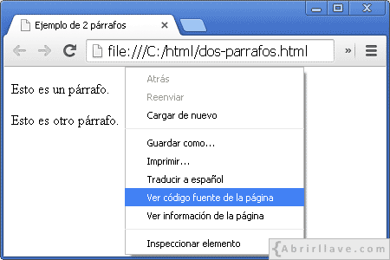
CÓMO VER EL CÓDIGO FUENTE DE UN DOCUMENTO HTML EN UN NAVEGADOR WEB
En un navegador es posible ver el código fuente de un documento HTML. Por ejemplo, en Google Chrome se puede ver pulsando el botón derecho del ratón sobre la pantalla y seleccionando "Ver código fuente de la página":

Slide 11
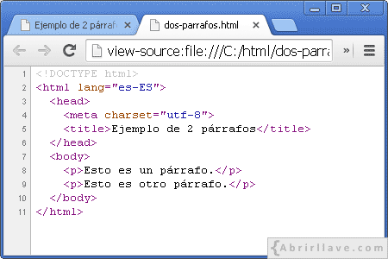
En este caso se verá:

Slide 12
COMENTARIOS EN HTML
En un documento HTML, los comentarios pueden escribirse entre los caracteres "<!--" y "-->". Por ejemplo:
<!-- Esto es un comentario escrito en un documento HTML -->
Los comentarios no se mostrarán en el navegador donde se visualice el documento HTML.
EJEMPLO Dado el archivo "comentarios.html", con dos comentarios:
<!--Ejemplo del Tutorial de HTML-->
<!DOCTYPE html>
<html lang="es-ES">
<head>
<meta charset="utf-8">
<title>Ejemplo con comentarios</title>
</head>
<body>
<!-- En el body hay 2 párrafos -->
<p>Esto es un párrafo.</p>
<p>Esto es otro párrafo.</p>
</body>
</html>

Slide 13

En un navegador se mostrarán solamente los dos párrafos escritos en el "body":

Slide 14
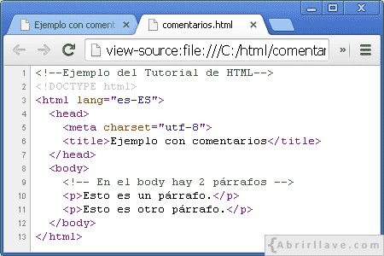
No obstante, al ver el código fuente del documento en un navegador, sí se mostrarán los comentarios:

Slide 15
ESTILOS EN HTML
Para cambiar el estilo en el que por defecto se visualizan los elementos de un documento HTML en un navegador web, existen varios métodos:
Estilo en línea (Inline): utilizando el atributo style.
Estilo interno (Internal): usando un elemento "style".
Estilo externo (External): empleando un archivo CSS (Cascading Style Sheets) externo al documento HTML.
EJEMPLO A continuación se explica cómo hacer uso de estos métodos para mostrar un párrafo de color rojo.
Estilo en línea - Atributo style
Para cambiar el color de un párrafo, se puede escribir el siguiente código ("estilo-en-linea.html"):

Slide 16
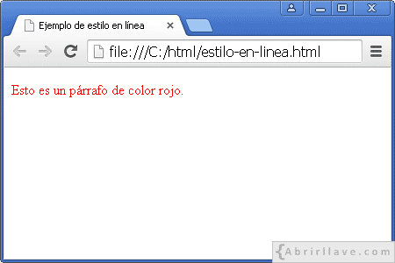
<!DOCTYPE html>
<html lang="es-ES">
<head>
<meta charset="utf-8">
<title>Ejemplo de estilo en línea</title>
</head>
<body>
<p style="color:red">Esto es un párrafo de color rojo.</p>
</body>
</html>
Obsérvese que, se ha utilizado el atributo style en el elemento "p". En un navegador se verá algo similar a:

Slide 17
ESTILO INTERNO - ELEMENTO "STYLE"
En este caso, se usa el elemento "style" dentro del "head" ("estilo-interno.html"):
<!DOCTYPE html>
<html lang="es-ES">
<head>
<meta charset="utf-8">
<title>Ejemplo de estilo interno</title>
<style>
p {color:red;}
</style>
</head>
<body>
<p>Esto es un párrafo de color rojo.</p>
</body>
</html>

Slide 18
ESTILO EXTERNO - ELEMENTO "LINK"
Para aplicar un estilo externo, hay que hacer uso del elemento "link", el cual permite enlazar el documento HTML con un archivo externo. El código HTML puede ser ("estilo-externo.html"):
<!DOCTYPE html>
<html lang="es-ES">
<head>
<meta charset="utf-8">
<title>Ejemplo de estilo externo</title>
<link rel="stylesheet" href="styles.css">
</head>
<body>
<p>Esto es un párrafo de color rojo.</p>
</body>
</html>

Slide 19
Véase que, en el atributo rel se indica la relación que existe entre el archivo HTML y el archivo CSS. Por otro lado, por medio del atributo href se ha enlazado el documento HTML con el archivo "styles.css", que es donde está definido el estilo del párrafo:
p {color:red;}
Por norma general, utilizar archivos CSS externos es la forma más habitual y adecuada de aplicar estilos a documentos HTML.
EJEMPLO Además de color, existen otras muchas propiedades CSS que pueden utilizarse. Por ejemplo, si además de rojo, también se quiere indicar que el párrafo se muestre centrado en la pantalla del navegador, esto se puede hacer usando la propiedad text-align ("parrafo-rojo-y-centrado.html"):

Slide 20
<!DOCTYPE html>
<html lang="es-ES">
<head>
<meta charset="utf-8">
<title>Ejemplo de párrafo rojo y centrado</title>
<style>
p {
color:red;
text-align:center;
}
</style>
</head>
<body>
<p>Esto es un párrafo de color rojo y centrado.</p>
</body>
</html>

Slide 21
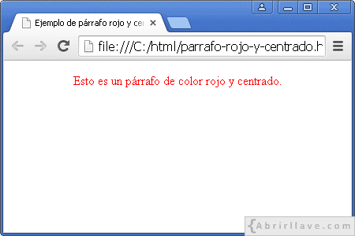
En pantalla se visualizará

Slide 22
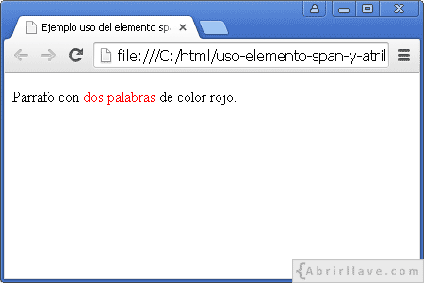
ELEMENTO "SPAN" Y ATRIBUTO CLASS
EJEMPLO Para ver parte del texto de un párrafo de color rojo:

Slide 23
Se puede escribir ("uso-elemento-span-y-atributo-class.html"):
<!DOCTYPE html>
<html lang="es-ES">
<head>
<meta charset="utf-8">
<title>Ejemplo uso del elemento span y del atributo class</title>
<style>
.rojo {color:red;}
</style>
</head>
<body>
<p>Párrafo con <span class="rojo">dos palabras</span> de color rojo.</p>
</body>
</html>
Véase que, asignando el valor "rojo" al atributo class, se ha indicado el estilo (en este caso color:red;) con el que el texto contenido dentro del elemento "span" (en este caso "dos palabras") debe mostrarse en pantalla.
.rojo tiene que llevar el carácter punto, ya que, ha sido definido por el programador.

Slide 24
Elemento "pre"
EJEMPLO Si se desea mostrar todos los espacios en blanco, tabuladores y retornos de carro escritos en un documento HTML, se puede hacer utilizando el elemento "pre". Como ejemplo, véase "uso-elemento-pre.html":
<!DOCTYPE html>
<html lang="es-ES">
<head>
<meta charset="utf-8">
<title>Ejemplo uso del elemento pre</title>
</head>
<body>
<pre>Párrafo con 6 espacios seguidos.</pre>
<pre>Párrafo con
3 retornos de carro.</pre>
<pre>Párrafo con 2 tabulaciones.</pre>
</body>
</html>

Slide 25
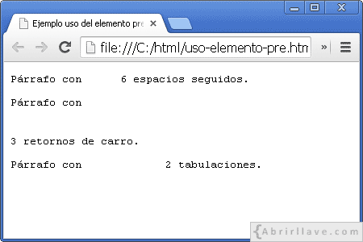
Ahora, en pantalla se verá:

Slide 26
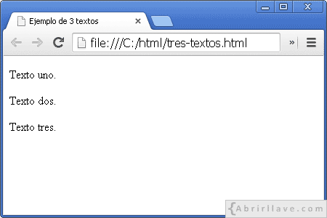
ELEMENTO "BR"
EJEMPLO Para ver por pantalla:

Slide 27
Se puede escribir el siguiente código ("tres-textos.html"):
<!DOCTYPE html>
<html lang="es-ES">
<head>
<meta charset="utf-8">
<title>Ejemplo de 3 párrafos</title>
</head>
<body>
<p>Texto uno.</p>
<p>Texto dos.</p>
<p>Texto tres.</p>
</body>
</html>

Slide 28
Ahora bien, en vez de:
<p>Texto uno.</p>
<p>Texto dos.</p>
<p>Texto tres.</p>
Un resultado parecido puede conseguirse utilizando un único elemento "p" y dos elementos "br", escribiendo por ejemplo ("uso-elemento-br.html"):
<p>Texto uno.<br>Texto dos.<br>Texto tres.</p>
<p>Texto uno.<br>
Texto dos.<br>
Texto tres.</p>
<p>Texto uno.<br>
Texto dos.<br>
Texto tres.</p>
En todos los casos anteriores, en pantalla se verá algo similar a:

Slide 29
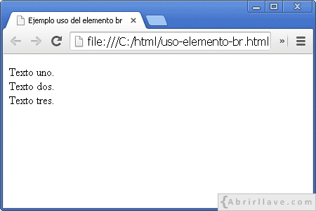

Slide 30
Como se puede apreciar, el elemento "br" sirve para hacer un salto de línea, y no necesita la etiqueta de cierre (</br>) debido a que no tiene contenido (está vacío).
Se puede obtener un resultado parecido haciendo uso del elemento "pre" escribiendo:
<pre>Texto uno.
Texto dos.
Texto tres.</pre>
Elemento "hr"
EJEMPLO Para mostrar una línea horizontal en la pantalla, se puede usar el elemento "hr". Por ejemplo, dado el archivo "uso-linea-horizontal.html":

Slide 31
<!DOCTYPE html>
<html lang="es-ES">
<head>
<meta charset="utf-8">
<title>Ejemplo uso del elemento hr</title>
</head>
<body>
<p>Párrafo uno.</p>
<hr>
<p>Párrafo dos.</p>
<hr>
<p>Párrafo tres.</p>
</body>
</html>
Se verá:

Slide 32
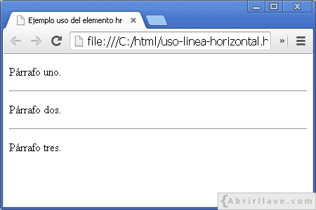
Obsérvese que, el elemento "hr" no tiene contenido y, por tanto, no es necesario escribir la etiqueta de fin (</hr>).

Slide 33
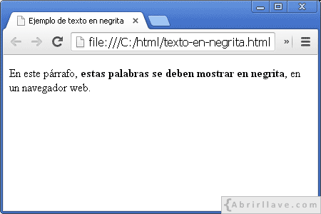
FORMATO DE TEXTO EN HTML
HTML proporciona algunos elementos para indicar en qué formato se va a mostrar en un navegador web un determinado texto.
Elemento "b"
EJEMPLO El elemento "b" sirve para indicar que un texto se muestre en negrita. Así, para visualizar:

Slide 34
Se puede escribir ("texto-en-negrita.html"):
<!DOCTYPE html>
<html lang="es-ES">
<head>
<meta charset="utf-8">
<title>Ejemplo de texto en negrita</title>
</head>
<body>
<p>En este párrafo, <b>estas palabras se deben mostrar en negrita</b>, en un navegador web.</p>
</body>
</html>
Elemento "i"
EJEMPLO El elemento "i" sirve para indicar que un texto se muestre en itálica (cursiva). En consecuencia, para ver:

Slide 35
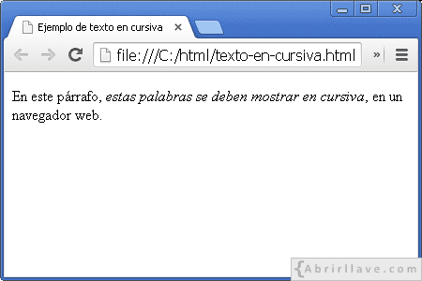

Slide 36
<!DOCTYPE html>
<html lang="es-ES">
<head>
<meta charset="utf-8">
<title>Ejemplo de texto en cursiva</title>
</head>
<body>
<p>En este párrafo, <i>estas palabras se deben mostrar en cursiva</i>, en un navegador web.</p>
</body>
</html>

Slide 37
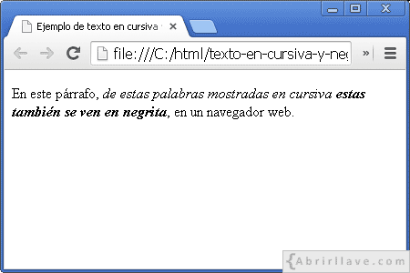
EJEMPLO A un mismo texto se puede indicar más de un formato. Por ejemplo:

Slide 38
<!DOCTYPE html>
<html lang="es-ES">
<head>
<meta charset="utf-8">
<title>Ejemplo de texto en cursiva y negrita</title>
</head>
<body>
<p>En este párrafo, <i>de estas palabras en cursiva <b>estas también se ven en negrita</b></i>, en un navegador web.</p>
</body>
</html>
Obsérvese en el código, que las etiquetas <b> y </b> están anidadas dentro de las etiquetas <i> e </i>.

Slide 39
ELEMENTOS "STRONG" Y "EM"
EJEMPLO Por otra parte, el elemento "strong" (que alberga texto de gran importancia) y el elemento "em" (que contiene texto enfatizado), también muestran texto en negrita y cursiva, respectivamente. Véase que, al visualizar el archivo ("texto-strong-y-em.html"):
<!DOCTYPE html>
<html lang="es-ES">
<head>
<meta charset="utf-8">
<title>Ejemplo de texto strong y em</title>
</head>
<body>
<p>En este párrafo, <strong>estas palabras son de gran importancia</strong> y <em>estas están enfatizadas</em>, mostrándose en negrita y cursiva respectivamente en un navegador web.</p>
</body>
</html>

Slide 40
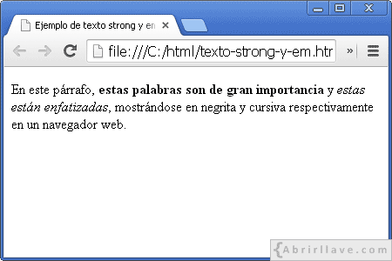
En un navegador se visualizará:
Nota: los elementos "b" e "i", no proporcionan la importancia semántica que sí tienen "strong" y "em".

Slide 41
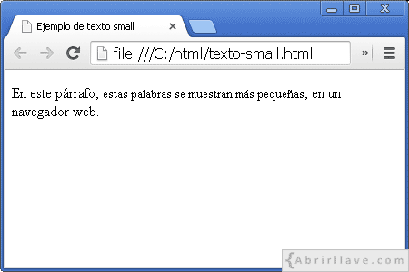
ELEMENTO "SMALL"
EJEMPLO Con el elemento "small" se indica que un texto se muestre más pequeño en un navegador. Por ejemplo, para ver:

Slide 42
<!DOCTYPE html>
<html lang="es-ES">
<head>
<meta charset="utf-8">
<title>Ejemplo de texto small</title>
</head>
<body>
<p>En este párrafo, <small>estas palabras se muestran más pequeñas</small>, en un navegador web.</p>
</body>
</html>

Slide 43
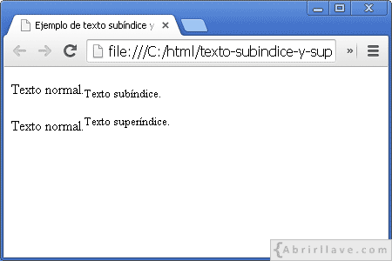
ELEMENTOS "SUB" Y "SUP«
EJEMPLO Los elementos "sub" y "sup" permiten indicar que un texto se muestre como un subíndice o como un superíndice, respectivamente. Por ejemplo, para ver en un navegador:

Slide 44
<!DOCTYPE html>
<html lang="es-ES">
<head>
<meta charset="utf-8">
<title>Ejemplo de texto subíndice y superíndice</title>
</head>
<body>
<p>Texto normal.<sub>Texto subíndice.</sub></p>
<p>Texto normal.<sup>Texto superíndice.</sup></p>
</body>
</html>

Slide 45
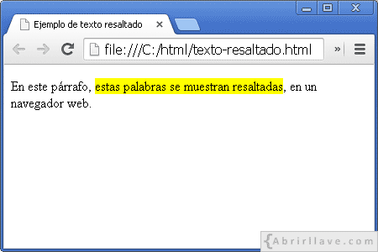
ELEMENTO "MARK"
EJEMPLO El elemento "mark" permite indicar que un texto se muestre resaltado en un navegador, como por ejemplo:

Slide 46
<!DOCTYPE html>
<html lang="es-ES">
<head>
<meta charset="utf-8">
<title>Ejemplo de texto resaltado</title>
</head>
<body>
<p>En este párrafo, <mark>estas palabras se muestran resaltadas</mark>, en un navegador web.</p>
</body>
</html>

Slide 47
CABECERAS EN HTML
En HTML existen seis elementos que pueden ser utilizados para escribir cabeceras o encabezados: "h1", "h2", "h3", "h4", "h5" y "h6".
EJEMPLO En el siguiente documento HTML se han escrito dos cabeceras:
<!DOCTYPE html>
<html lang="es-ES">
<head>
<meta charset="utf-8">
<title>Ejemplo con 2 cabeceras</title>
</head>
<body>
<h1>Esto es una cabecera h1</h1>
<p>Esto es un párrafo.</p>
<h2>Esto es una cabecera h2</h2>
<p>Esto es otro párrafo.</p>
</body>
</html>

Slide 48
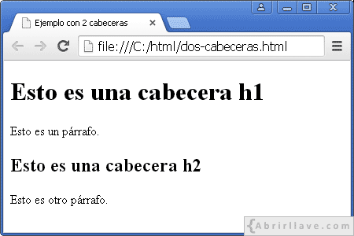
Las cabeceras se utilizan para estructurar el contenido de una página web y, a la hora de utilizarlas, hay que tener en cuenta que, la cabecera "h1" es la de mayor importancia, después "h2", "h3", etc. Siendo "h6" la menos importante.

Slide 49
<!DOCTYPE html>
<html lang="es-ES">
<head>
<meta charset="utf-8">
<title>Ejemplo con 6 cabeceras</title>
</head>
<body>
<h1>Esto es una cabecera h1</h1>
<h2>Esto es una cabecera h2</h2>
<h3>Esto es una cabecera h3</h3>
<h4>Esto es una cabecera h4</h4>
<h5>Esto es una cabecera h5</h5>
<h6>Esto es una cabecera h6</h6>
</body>
</html>

Slide 50
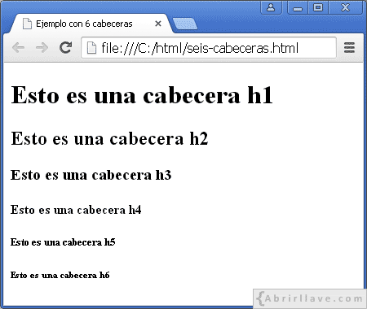
En muchas páginas web es habitual que exista una única cabecera "h1" y varias cabeceras "h2", varias más "h3", etc.

Slide 51
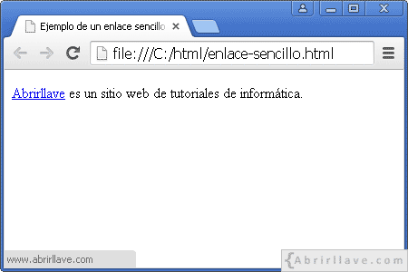
ENLACES EN HTML
En un documento HTML los enlaces se pueden definir utilizando el elemento "a".
Elemento "a"
EJEMPLO Si en pantalla se quiere ver el siguiente párrafo, donde hay un enlace a www.abrirllave.com:

Slide 52
<!DOCTYPE html>
<html lang="es-ES">
<head>
<meta charset="utf-8">
<title>Ejemplo de un enlace sencillo</title>
</head>
<body>
<p><a href="http://www.abrirllave.com/">Abrirllave</a> es un sitio web de tutoriales de informática.</p>
</body>
</html>
Obsérvese que, entre las etiquetas <a> y </a> se ha escrito el texto del enlace mostrado, en este caso Abrirllave. Por otro lado, con el atributo href, se ha indicado la dirección web a la que se accederá al hacer clic en el enlace, es decir, http://www.abrirllave.com/.

Slide 53
ATRIBUTO TARGET
EJEMPLO Compruébese en "enlace-sencillo.html" que al hacer clic en el enlace hacia www.abrirllave.com, no se abre una nueva pestaña en el navegador. Para que esto suceda, se puede utilizar el atributo target con el valor "_blank" como se muestra a continuación ("enlace-a-otra-pestana.html"):
<!DOCTYPE html>
<html lang="es-ES">
<head>
<meta charset="utf-8">
<title>Ejemplo de enlace que abre otra pestaña</title>
</head>
<body>
<p><a href="http://www.abrirllave.com/" target="_blank">Abrirllave</a> es un sitio web de tutoriales de informática.</p>
</body>
</html>

Slide 54
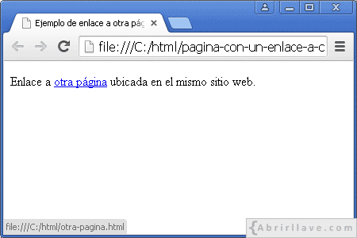
ENLACE A OTRA PÁGINA DEL MISMO SITIO WEB
EJEMPLO Si en un documento HTML se quiere escribir un enlace a otro documento ubicado en el mismo sitio web, por ejemplo a "otra-pagina.html", visualizándose en pantalla:

Slide 55
<!DOCTYPE html>
<html lang="es-ES">
<head>
<meta charset="utf-8">
<title>Ejemplo de enlace a otra página</title>
</head>
<body>
<p>Enlace a <a href="otra-pagina.html">otra página</a> ubicada en el mismo sitio web.</p>
</body>
</html>

Slide 56
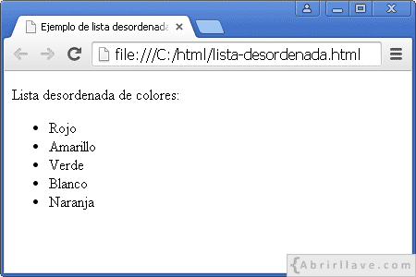
LISTAS EN HTML
En HTML, los elementos "ul", "ol", "li", "dl", "dt" y "dd", permiten representar listas ordenadas (ordered lists), listas desordenadas (unordered lists) y listas de descripción de términos (description lists).
Lista desordenada - Elementos "ul" y "li"
EJEMPLO Para que en un navegador se muestre la siguiente lista desordenada de colores:

Slide 57
<!DOCTYPE html>
<html lang="es-ES">
<head>
<meta charset="utf-8">
<title>Ejemplo de lista desordenada</title>
</head>
<body>
<p>Lista desordenada de colores:</p>
<ul>
<li>Rojo</li>
<li>Amarillo</li>
<li>Verde</li>
<li>Blanco</li>
<li>Naranja</li>
</ul>
</body>
</html>
Obsérvese que, cada color está contenido en un elemento "li", y todos ellos se escriben dentro del elemento "ul".

Slide 58
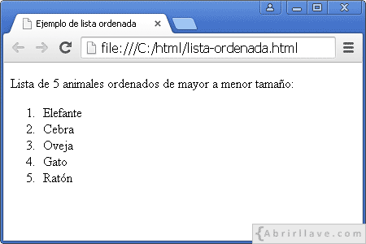
LISTA ORDENADA - ELEMENTOS "OL" Y "LI"
EJEMPLO Si se quiere visualizar una lista ordenada como la siguiente:

Slide 59
<!DOCTYPE html>
<html lang="es-ES">
<head>
<meta charset="utf-8">
<title>Ejemplo de lista ordenada</title>
</head>
<body>
<p>Lista de 5 animales ordenados de mayor a menor tamaño:</p>
<ol>
<li>Elefante</li>
<li>Cebra</li>
<li>Oveja</li>
<li>Gato</li>
<li>Ratón</li>
</ol>
</body>
</html>

Slide 60
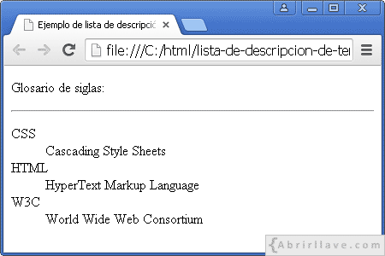
LISTA DE DESCRIPCIÓN DE TÉRMINOS - Elementos "dl", "dt" y "dd"
EJEMPLO Para mostrar un glosario de siglas:

Slide 61
<!DOCTYPE html>
<html lang="es-ES">
<head>
<meta charset="utf-8">
<title>Ejemplo de lista de descripción de términos</title>
</head>
<body>
<p>Glosario de siglas:</p>
<hr>
<dl>
<dt>CSS</dt>
<dd>Cascading Style Sheets</dd>
<dt>HTML</dt>
<dd>HyperText Markup Language</dd>
<dt>W3C</dt>
<dd>World Wide Web Consortium</dd>
</dl>
</body>
</html>
Fíjese que, el elemento "dl" alberga a los grupos "término-descripción" (elemento "dt" - elemento "dd").

Slide 62
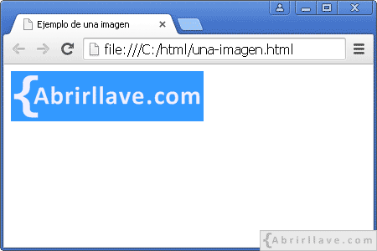
IMÁGENES EN HTML
Para visualizar una imagen en un documento HTML se puede utilizar el elemento "img".
Elemento "img"
EJEMPLO Si en pantalla se quiere ver, por ejemplo, la siguiente imagen con el logo de Abrirllave:

Slide 63
<!DOCTYPE html>
<html lang="es-ES">
<head>
<meta charset="utf-8">
<title>Ejemplo de una imagen</title>
</head>
<body>
<img src="logo-abrirllave.gif" width="230" height="60" alt="Logo de Abrirllave.com">
</body>
</html>
Como se puede observar, el elemento "img" no necesita la etiqueta de cierre (</img>) ya que no tiene contenido. Ahora bien, véase que en "img" se han escrito varios atributos.

Slide 64
ATRIBUTO SRC
El atributo src sirve para indicar la ubicación de la imagen que se quiere mostrar en el navegador web. En este caso, la imagen debe estar en la misma carpeta que el archivo "una-imagen.html".
ATRIBUTOS WIDTH Y HEIGHT
witdth y height permiten especificar, respectivamente, la anchura y la altura de la imagen en píxeles.
ATRIBUTO ALT
El atributo alt sirve para indicar un texto que se mostrará en pantalla en el caso de que la imagen no se encontrara.

Slide 65
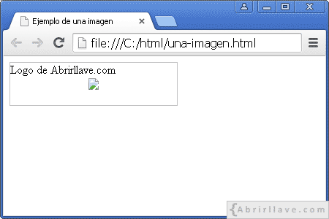
EJEMPLO Si en "una-imagen.html", en vez de "logo-abrirllave.gif", por error se hubiese escrito "logoabrirllave.gif", al visualizar el documento HTML se vería algo parecido a:

Slide 66
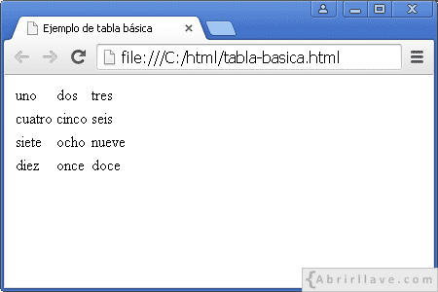
TABLAS EN HTML
En HTML se pueden representar datos en tablas.
Tabla básica - Elementos "table", "tr" y "td"
EJEMPLO En la siguiente tabla se muestran 12 datos:

Slide 67
<!DOCTYPE html>
<html lang="es-ES">
<head>
<meta charset="utf-8">
<title>Ejemplo de tabla básica</title>
</head>
<body>
<table>
<tr>
<td>uno</td>
<td>dos</td>
<td>tres</td>
</tr>
<tr>
<td>cuatro</td>
<td>cinco</td>
<td>seis</td>
</tr>

Slide 68
<tr>
<td>siete</td>
<td>ocho</td>
<td>nueve</td>
</tr>
<tr>
<td>diez</td>
<td>once</td>
<td>doce</td>
</tr>
</table>
</body>
</html>
Obsérvese que, cada fila de la tabla se representa por medio de un elemento "tr" y, dentro de cada fila, se ha escrito cada uno de los datos dentro de un "td".

Slide 69
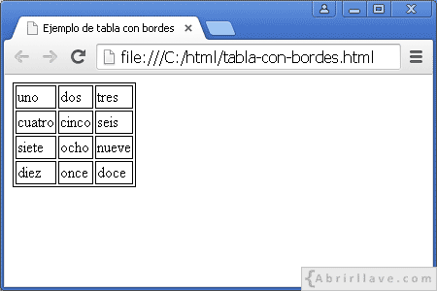
TABLA CON BORDES - PROPIEDAD CSS BORDER
EJEMPLO Por defecto, las tablas se muestran sin bordes. No obstante, para ver por ejemplo:
En "tabla-con-bordes.html" se ha definido la siguiente regla de estilo:
table, td {
border:1px solid black;
}

Slide 70
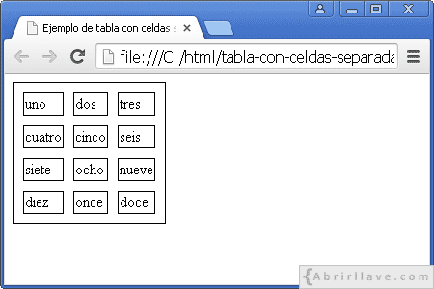
TABLA CON CELDAS SEPARADAS - PROPIEDAD CSS BORDER-SPACING
EJEMPLO Si se quiere separar el espacio que existe entre celdas, por ejemplo 10 píxeles:
Se puede utilizar la propiedad CSS border-spacing ("tabla-con-celdas-separadas.html"):
table, td {
border:1px solid black;
}
table {
border-spacing:10px;
}

Slide 71
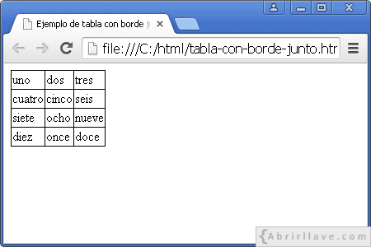
TABLA CON BORDE JUNTO - PROPIEDAD CSS BORDER-COLLAPSE
EJEMPLO Para juntar las líneas del borde de una tabla, viéndose en pantalla:
Se puede escribir ("tabla-con-borde-junto.html"):
table, td {
border:1px solid black;
}
table {
border-collapse:collapse;
}

Slide 72
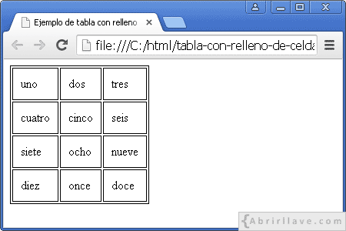
TABLA CON RELLENO DE CELDAS - PROPIEDAD CSS PADDING
EJEMPLO Si se desea separar el contenido de las celdas de una tabla con sus respectivos bordes, por ejemplo 10 píxeles:
Se puede utilizar la propiedad CSS padding ("tabla-con-relleno-de-celdas.html"):
table, td {
border:1px solid black;
}
td {
padding:10px;
}

Slide 73
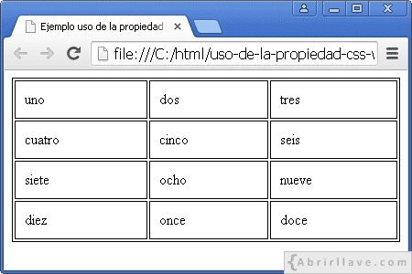
Ancho de una tabla - Propiedad CSS width
EJEMPLO La propiedad CSS width permite definir el ancho de una tabla. Por ejemplo, para ver:
table, td {
border:1px solid black;
}
table {
width:100%;
}
td {
padding:10px;
}

Slide 74
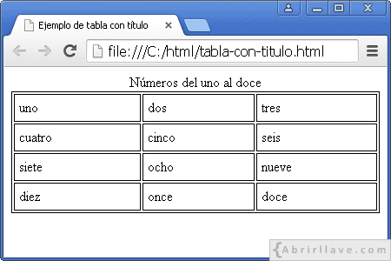
TÍTULO DE UNA TABLA - ELEMENTO "CAPTION"
EJEMPLO A una tabla se le puede indicar un título (o leyenda). Por ejemplo, la siguiente tabla lleva por título "Números del uno al doce":

Slide 75
<!DOCTYPE html>
<html lang="es-ES">
<head>
<meta charset="utf-8">
<title>Ejemplo de tabla con título</title>
<style>
table, td {
border:1px solid black;
}
table {
width:100%;
}
td {
padding:5px;
}
</style>
</head>
<body>
<table>
<caption>Números del uno al doce</caption>
<tr>
<td>uno</td>
<td>dos</td>
<td>tres</td>
</tr>

Slide 76
<tr>
<td>cuatro</td>
<td>cinco</td>
<td>seis</td>
</tr>
<tr>
<td>siete</td>
<td>ocho</td>
<td>nueve</td>
</tr>
<tr>
<td>diez</td>
<td>once</td>
<td>doce</td>
</tr>
</table>
</body>
</html>
El elemento "caption" tiene que escribirse justo después de la etiqueta <table>.

Slide 77
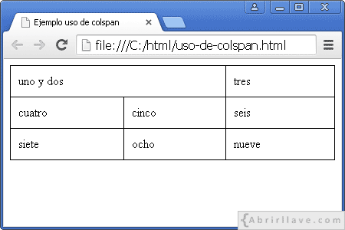
UNA CELDA PUEDE ABARCAR VARIAS COLUMNAS DE UNA TABLA - ATRIBUTO COLSPAN
EJEMPLO Con el atributo colspan se puede indicar que una celda abarque más de una columna:
Véase en el código del archivo "uso-de-colspan.html" que, al primer elemento "td" de la primera fila, se le ha indicado mediante colspan="2" que debe abarcar dos columnas de la tabla:

Slide 78
<!DOCTYPE html>
<html lang="es-ES">
<head>
<meta charset="utf-8">
<title>Ejemplo uso de colspan</title>
<style>
table, td {
border:1px solid black;
}
table {
border-collapse:collapse;
width:100%;
}
td {
padding:10px;
}
</style>
</head>

Slide 79
<body>
<table>
<tr>
<td colspan="2">uno y dos</td>
<td>tres</td>
</tr>
<tr>
<td>cuatro</td>
<td>cinco</td>
<td>seis</td>
</tr>
<tr>
<td>siete</td>
<td>ocho</td>
<td>nueve</td>
</tr>
</table>
</body>
</html>

Slide 80
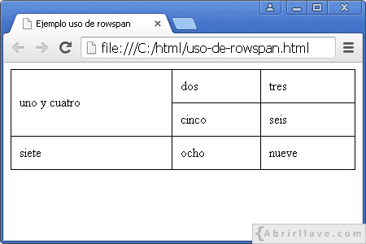
UNA CELDA PUEDE ABARCAR VARIAS FILAS DE UNA TABLA - ATRIBUTO ROWSPAN
EJEMPLO Con el atributo rowspan se puede indicar que una celda abarque más de una fila
Fíjese en el archivo "uso-de-rowspan.html" que, al primer elemento "td" de la primera fila, se le ha indicado mediante rowspan="2" que debe abarcar dos filas de la tabla:

Slide 81
<!DOCTYPE html>
<html lang="es-ES">
<head>
<meta charset="utf-8">
<title>Ejemplo uso de rowspan</title>
<style>
table, td {
border:1px solid black;
}
table {
border-collapse:collapse;
width:100%;
}
td {
padding:10px;
}
</style>
</head>
<body>

Slide 82
<table>
<tr>
<td rowspan="2">uno y cuatro</td>
<td>dos</td>
<td>tres</td>
</tr>
<tr>
<td>cinco</td>
<td>seis</td>
</tr>
<tr>
<td>siete</td>
<td>ocho</td>
<td>nueve</td>
</tr>
</table>
</body>
</html>

Slide 83
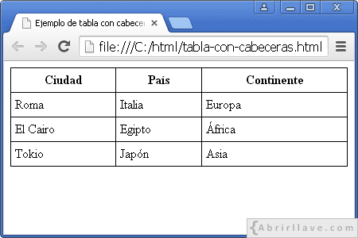
CABECERAS DE UNA TABLA - ELEMENTO "TH"
EJEMPLO La siguiente tabla tiene tres celdas cabecera, las cuales han sido definidas con el elemento "th":
Obsérvese que, por defecto, el contenido de un elemento "th" se visualiza en negrita y centrado ("tabla-con-cabeceras.html").

Slide 84
<!DOCTYPE html>
<html lang="es-ES">
<head>
<meta charset="utf-8">
<title>Ejemplo de tabla con cabeceras</title>
<style>
table, td, th {
border:1px solid black;
}
table {
border-collapse:collapse;
width:100%;
}
td, th {
padding:5px;
}
</style>
</head>
<body>

Slide 85
<table>
<tr>
<th>Ciudad</th>
<th>País</th>
<th>Continente</th>
</tr>
<tr>
<td>Roma</td>
<td>Italia</td>
<td>Europa</td>
</tr>
<tr>
<td>El Cairo</td>
<td>Egipto</td>
<td>África</td>
</tr>
<tr>
<td>Tokio</td>
<td>Japón</td>
<td>Asia</td>
</tr>
</table>
</body>
</html>

Slide 86
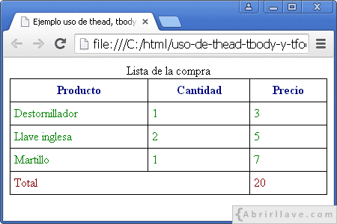
ESTRUCTURA DE UNA TABLA - ELEMENTOS "THEAD", "TBODY" Y "TFOOT"
EJEMPLO Los elementos "thead", "tbody" y "tfoot" permiten estructurar los datos de una tabla y que sobre ellos se apliquen estilos distintos. Véase por ejemplo:

Slide 87
<!DOCTYPE html>
<html lang="es-ES">
<head>
<meta charset="utf-8">
<title>Ejemplo uso de thead, tbody y tfoot</title>
<style>
table, td, th {
border:1px solid black;
}
table {
border-collapse:collapse;
width:100%;
}
td, th {
padding:5px;
}
thead {
color:navy;
}

Slide 88
tbody {
color:green;
}
tfoot {
color:maroon;
}
</style>
</head>
<body>
<table>
<caption>Lista de la compra</caption>
<thead>
<tr>
<th>Producto</th>
<th>Cantidad</th>
<th>Precio</th>
</tr>
</thead>

Slide 89
<tfoot>
<tr>
<td colspan="2">Total</td>
<td>20</td>
</tr>
</tfoot>
<tbody>
<tr>
<td>Destornillador</td>
<td>1</td>
<td>3</td>
</tr>
<tr>
<td>Llave inglesa</td>
<td>2</td>
<td>5</td>
</tr>

Slide 90
<tr>
<td>Martillo</td>
<td>1</td>
<td>7</td>
</tr>
</tbody>
</table>
</body>
</html>
Los elementos "thead", "tbody" y "tfoot" pueden agrupar, respectivamente:
una o más filas de cabeceras,
una o más filas de datos del cuerpo de la tabla y
una o más filas de datos del pie de la tabla.
Por otro lado, hay que saber que, en una tabla puede aparecer más de un elemento "tbody".
Además, hay que tener en cuenta que, el elemento "tfoot" debe escribirse después del "thead" y antes de todos los "tbody" presentes en la tabla.

Slide 91
DIVISIONES EN HTML
En un documento HTML el elemento "div" permite crear divisiones, también llamadas secciones o zonas. Las divisiones se utilizan para agrupar elementos y aplicarles estilos.
Elemento "div"
EJEMPLO En el siguiente documento ("una-division.html") el segundo y tercer párrafo están agrupados dentro de un elemento "div" donde se ha establecido que dichos párrafos deben mostrarse de color rojo:
<!DOCTYPE html>
<html lang="es-ES">
<head>
<meta charset="utf-8">
<title>Ejemplo de una división</title>
</head>
<body>
<p>Primer párrafo.</p>
<div style="color:red">
<p>Segundo párrafo.</p>
<p>Tercer párrafo.</p>
</div>
<p>Cuarto párrafo.</p>
</body>
</html>
Al visualizarlo en pantalla, se verá algo similar a:

Slide 92
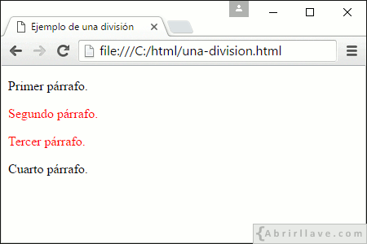

Slide 93
ELEMENTO "DIV" Y ATRIBUTO CLASS
EJEMPLO En el siguiente documento HTML ("uso-elemento-div-y-atributo-class.html") se han escrito tres divisiones haciendo uso del atributo class. Obsérvese que, en dos de dichas divisiones el valor del atributo class es "rojo" y en la otra "azul".
<!DOCTYPE html>
<html lang="es-ES">
<head>
<meta charset="utf-8">
<title>Ejemplo uso del elemento div y del atributo class</title>
<style>
.rojo {color:red;}
.azul {color:blue;}
</style>
</head>

Slide 94
<body>
<p>Primer párrafo.</p>
<div class="rojo">
<p>Segundo párrafo.</p>
<p>Tercer párrafo.</p>
</div>
<p>Cuarto párrafo.</p>
<div class="azul">
<p>Quinto párrafo.</p>
<p>Sexto párrafo.</p>
</div>
<div class="rojo">
<p>Séptimo párrafo.</p>
</div>
<p>Octavo párrafo.</p>
</body>
</html>
En un navegador se visualizará:

Slide 95
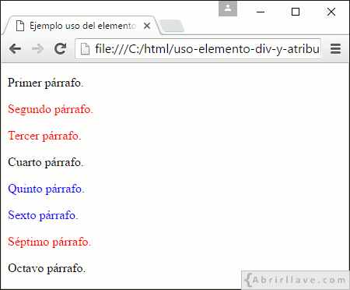

Slide 96
ELEMENTO "DIV" Y ATRIBUTO ID
EJEMPLO En el código del siguiente documento ("uso-elemento-div-y-atributo-id.html") se han especificado cuatro divisiones (cabecera, contenido, menu y pie) contenidas dentro de otra división llamada contendor.
<!DOCTYPE html>
<html lang="es-ES">
<head>
<meta charset="utf-8">
<title>Ejemplo uso del elemento div y del atributo id</title>
<style>
* {
margin:0;
padding:0;
}
a:link, a:visited, a:hover, a:active {
color:#0f0;
font-size:16px;
}

Slide 97
body {
background:#eee;
font-family:verdana;
}
h1 {
color:#c0c;
font-size:24px;
}
p {
font-size:16px;
}
ul {
list-style-type:none;
}
#cabecera {
color:#ff9;
background-color:#000;
padding:10px;
}
#contenedor {
margin:0 auto;
width:800px;
}

Slide 98
#contenido {
background-color:#ddd;
float:left;
height:500px;
padding:10px;
width:560px;
}
#menu {
background-color:#999;
float:left;
height:480px;
padding:20px;
width:180px;
}
#pie {
background-color:#bbb;
clear:both;
color:#900;
padding:10px;
text-align:center;
}

Slide 99
</style>
</head>
<body>
<div id="contenedor">
<div id="cabecera">
<p>Párrafo en la cabecera de la página.</p>
</div>
<div id="menu">
<ul>
<li><a href="enlace-1.html">Enlace 1</a></li>
<li><a href="enlace-2.html">Enlace 2</a></li>
<li><a href="enlace-3.html">Enlace 3</a></li>
</ul>
</div>
<div id="contenido">
<h1>Elemplo: Uso del elemento &quot;div&quot; y del atributo <i>id</i></h1>
<p>Párrafo en el contenido de la página.</p>
</div>
<div id="pie">
<p>Párrafo en el pie de la página.</p>
</div>
</div>
</body>
</html>
En pantalla se mostrará algo parecido a:

Slide 100
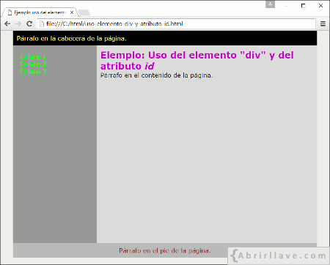

Slide 101
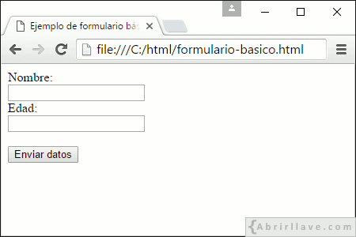
FORMULARIOS EN HTML
En un documento HTML el elemento "form" permite crear formularios. En ellos, los usuarios pueden introducir datos (información) para ser enviados y procesados en un servidor.
Formulario básico - Elementos "form" e "input"
EJEMPLO Para crear un formulario sencillo:

Slide 102
<!DOCTYPE html>
<html lang="es-ES">
<head>
<meta charset="utf-8">
<title>Ejemplo de formulario básico</title>
</head>
<body>
<form>
Nombre:
<br>
<input type="text">
<br>
Edad:
<br>
<input type="number">
<br><br>
<input type="submit" value="Enviar datos">
</form>
</body>
</html>

Slide 103
Como se puede observar, las etiquetas <form> y </form> delimitan el formulario, el cual contiene en este ejemplo tres elementos "input" para que el usuario pueda:
Introducir su nombre (dato de tipo texto, type="text").
Introducir su edad (dato de tipo número, type="number").
Enviar dichos datos, type="submit".
Por otra parte, véase que al atributo value se le ha asignado el texto que se muestra en el botón de envío, "Enviar datos".

Slide 104
Atributo action
Cuando alguien hace clic en el botón de envío de datos de un formulario, habitualmente estos son enviados a otra página web para su procesamiento en un servidor. Para indicar la URL de dicha página, en el elemento "form" se utiliza el atributo action.
EJEMPLO Si el archivo "procesar-datos.php" fuese el encargado de procesar los datos de un formulario, se podría escribir:
<form action="procesar-datos.php">
Nota: para procesar los datos en un servidor, se utilizan lenguajes que pueden ejecutarse en un servidor, tales como: ASP, PHP, etc.

Slide 105
ATRIBUTO METHOD
El atributo method del elemento "form" permite especificar el método HTTP que se va a utilizar para enviar los datos de un formulario. Pudiendo ser el método GET o el método POST.
EJEMPLO El método GET se suele utilizar para enviar información (datos) que no sea sensible (contraseñas, teléfonos, direcciones de correo electrónico...). Por ejemplo, el formulario del siguiente documento ("metodo-get-en-atributo-method.html"), se puede utilizar para realizar una búsqueda en Google:
<!DOCTYPE html>
<html lang="es-ES">
<head>
<meta charset="utf-8">
<title>Ejemplo método GET en el atributo method</title>
</head>
<body>
<form action="http://www.google.com/search" method="get">
Google:
<input type="search" name="q">
<input type="submit" value="Buscar">
</form>
</body>
</html>

Slide 106
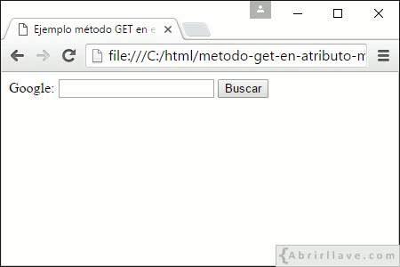
Fíjese que, con el atributo name del elemento "input" se ha indicado el nombre (identificador) del dato que se va a enviar. Esto es necesario hacerlo con todos los datos que se envíen –en este caso sólo q– para que la página de destino que reciba dichos datos pueda procesarlos. En pantalla se verá algo parecido a:

Slide 107
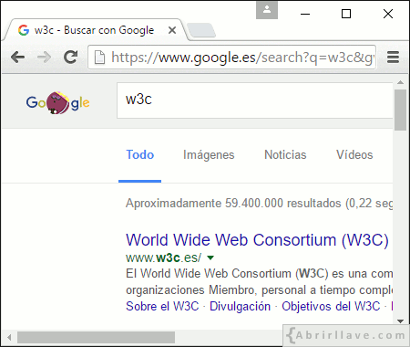
Al hacer clic en el botón de "Buscar" del formulario, en la URL de la página de destino se mostrará el dato que se hubiese introducido. Por ejemplo, si dicho dato fuese w3c, se visualizaría algo similar a:

Slide 108
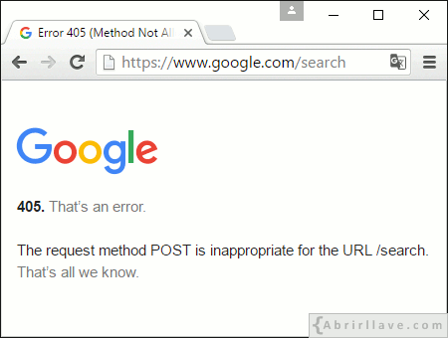
Por defecto se aplica el método GET. Por tanto, el mismo resultado se habría obtenido escribiendo:
<form action="http://www.google.com/search">
Ahora bien, si se hubiese indicado el método POST:
<form action="http://www.google.com/search" method="post">
En pantalla se habría obtenido un mensaje de error:

Slide 109
EJEMPLO En el formulario del siguiente documento HTML ("metodo-post-en-atributo-method.html") se ha indicado utilizar el método POST para enviar los datos (usuario y clave) a la página "procesar-datos.php":
<!DOCTYPE html>
<html lang="es-ES">
<head>
<meta charset="utf-8">
<title>Ejemplo método POST en el atributo method</title>
</head>
<body>
<form action="procesar-datos.php" method="post">
Nombre de usuario:
<br>
<input type="text" name="usuario">
<br>
Contraseña:
<br>
<input type="password" name="clave">
<br><br>
<input type="submit" value="Enviar datos">
</form>
</body>
</html>

Slide 110
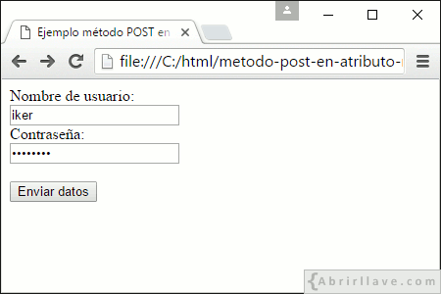
Si, por ejemplo, el usuario "iker" escribiese la contraseña "TdidA822":
Se puede comprobar que, al utilizar el método POST –a diferencia del método GET– en la URL de la página de destino no se mostrarán los datos enviados.

Slide 111
CONTROLES DE UN FORMULARIO - ELEMENTOS "BUTTON", "INPUT", "SELECT" Y "TEXTAREA"
En un formulario, a los elementos que permiten la interacción del usuario (botones, campos de texto, etc.) se les denomina controles.
EJEMPLO El formulario del siguiente documento HTML contiene algunos de los controles más utilizados habitualmente ("controles-mas-utilizados-en-formularios.html"):
"button": representa a un botón.
"input": puede representar diferentes tipos de control (texto, contraseña, etc.) en función del valor que se asigne a su atributo type.
"select": define una lista de opciones, donde cada una de las opciones se representa con un elemento "option".
"textarea": permite introducir varias líneas de texto.

Slide 112
<!DOCTYPE html>
<html lang="es-ES">
<head>
<meta charset="utf-8">
<title>Ejemplo de formulario con algunos de los controles más utilizados</title>
</head>
<body>
<form action="procesar-datos.php" method="post">
Campo de texto:
<br>
<input type="text" name="campo_de_texto">
<br>
Lista de selección:
<br>
<select name="lista_de_seleccion">
<option value="opcion1">Opción 1</option>
<option value="opcion2">Opción 2</option>
<option value="opcion3">Opción 3</option>
</select>

Slide 113
<br>
Área de texto:
<br>
<textarea name="area_de_texto" rows="3" cols="50">En este control del formulario se pueden escribir varias líneas de texto.</textarea>
<br><br>
<button type="reset">Resetear</button>
<button type="submit">Enviar</button>
</form>
</body>
</html>
En un navegador web se mostrará:

Slide 114
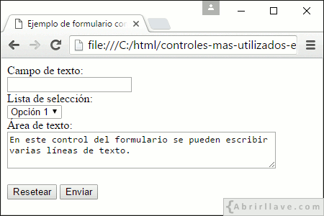
En lugar de los elementos "button", se pueden utilizar elementos “input” escribiendo:
<input type="reset" value="Resetear">
<input type="submit" value="Enviar">

Slide 115
Agrupaciones de elementos "fieldset" y "leyend"
EJEMPLO El elemento "fieldset" permite agrupar varios elementos de un formulario. En el siguiente documento se han definido dos grupos ("agrupacion-de-elementos-en-un-formulario.html"):
<!DOCTYPE html>
<html lang="es-ES">
<head>
<meta charset="utf-8">
<title>Ejemplo de agrupación de elementos en un formulario</title>
</head>
<body>
<form action="procesar-datos.php" method="post">
<fieldset>
<legend>Agrupación de varios controles:</legend>

Slide 116
Campo de texto:
<br>
<input type="text" name="campo_de_texto">
<br>
Lista de selección:
<br>
<select name="lista_de_seleccion">
<option value="opcion1">Opción 1</option>
<option value="opcion2">Opción 2</option>
<option value="opcion3">Opción 3</option>
</select>
<br>
Área de texto:
<br>
<textarea name="area_de_texto" rows="3" cols="50">En este control del formulario se pueden escribir varias líneas de texto.</textarea>
</fieldset>
<fieldset>

Slide 117
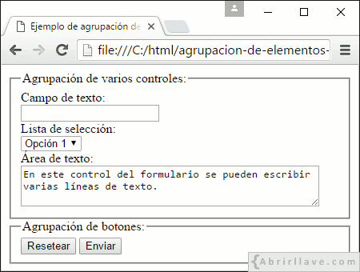
<legend>Agrupación de botones:</legend>
<button type="reset">Resetear</button>
<button type="submit">Enviar</button>
</fieldset>
</form>
</body>
</html>
En pantalla se vería:
Obsérvese que, el elemento "legend" permite especificar una leyenda –o título– en cada una de las agrupaciones.

Slide 118
ELEMENTO "LABEL"
El elemento "label" permite definir etiquetas –o títulos– a los controles de un formulario, incrementando de esta forma su accesibilidad.
EJEMPLO En el siguiente documento HTML han sido etiquetados dos controles ("uso-elemento-label.html"):
<!DOCTYPE html>
<html lang="es-ES">
<head>
<meta charset="utf-8">
<title>Ejemplo uso del elemento label</title>
</head>
<body>
<form action="procesar-datos.php" method="post">
<label>Usuario: <input type="text" name="usuario"></label>
<br><br>
<label>Contraseña: <input type="password" name="clave"

Slide 119

<br><br>
<input type="submit" value="Enviar datos">
</form>
</body>
</html>
En pantalla se mostraría:
Fíjese que, ambos controles etiquetados se han escrito dentro de sendos elementos "label". No obstante, también se pueden etiquetar controles utilizando atributos for en los elementos "label" y asociándolos con atributos id de los controles ("uso-elemento-label-y-atributo-for.html"):

Slide 120
<!DOCTYPE html>
<html lang="es-ES">
<head>
<meta charset="utf-8">
<title>Ejemplo uso del elemento label y del atributo for</title>
</head>
<body>
<form action="procesar-datos.php" method="post">
<label for="nombre_usuario">Usuario: </label>
<input type="text" name="usuario" id="nombre_usuario">
<br><br>
<label for="clave_usuario">Contraseña: </label>
<input type="password" name="clave" id="clave_usuario">
<br><br>
<input type="submit" value="Enviar datos">
</form>
</body>
</html>
En un navegador web, se puede comprobar que, al hacer clic en el título de un control, se activa dicho control. Por ejemplo, si en Google Chrome se visualiza el documento "uso-elemento-label-y-atributo-for.html", al hacer clic sobre el texto "Contraseña: " el cursor se posicionará en el control cuyo id es "clave_usuario":

Slide 121


